Slide 1
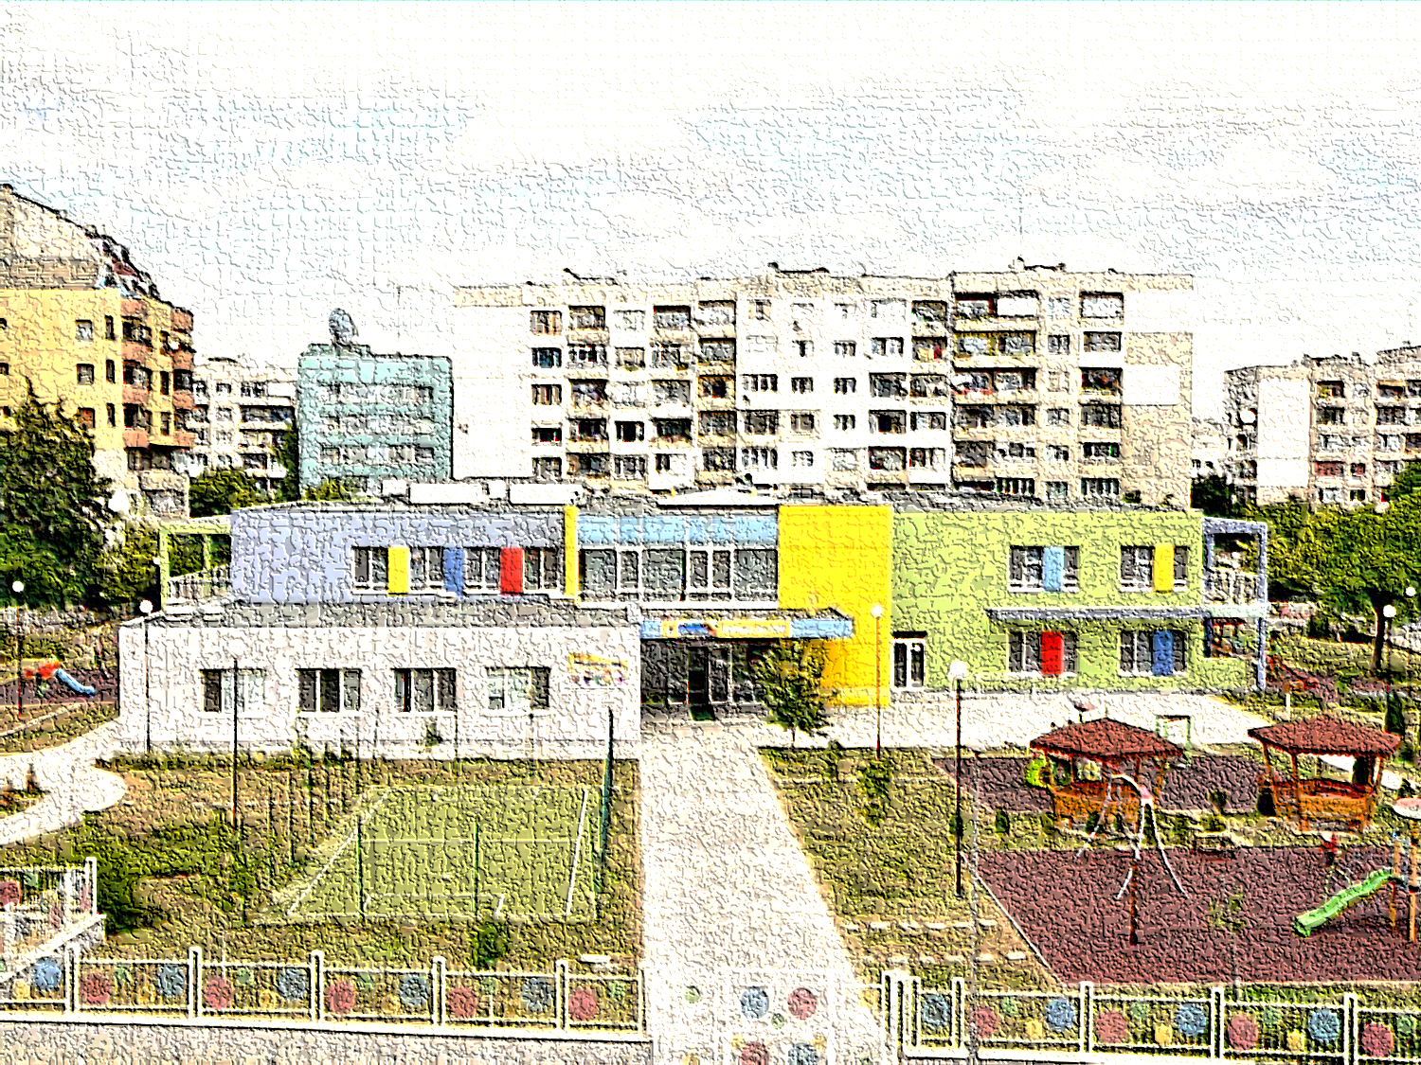
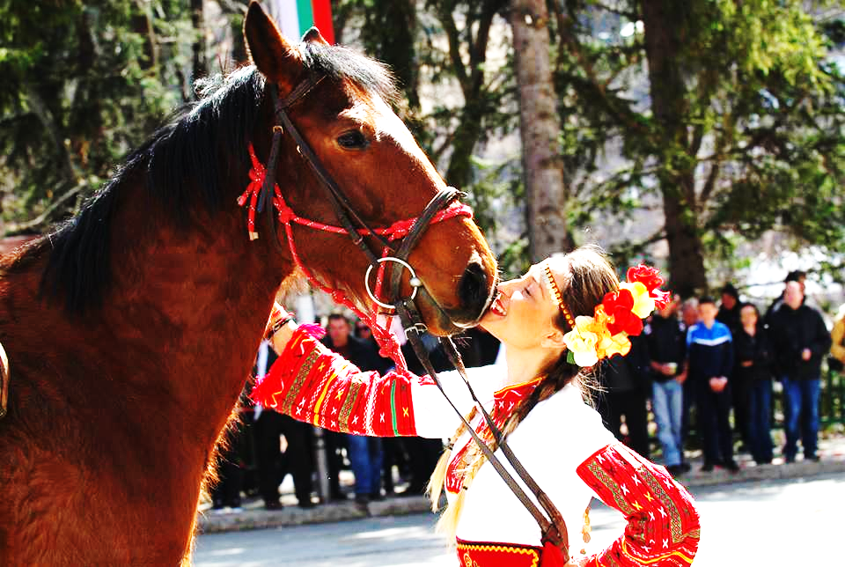
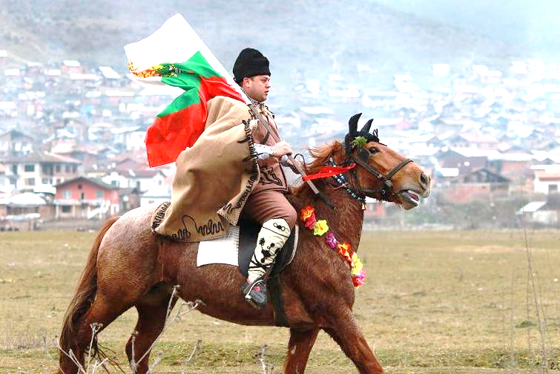
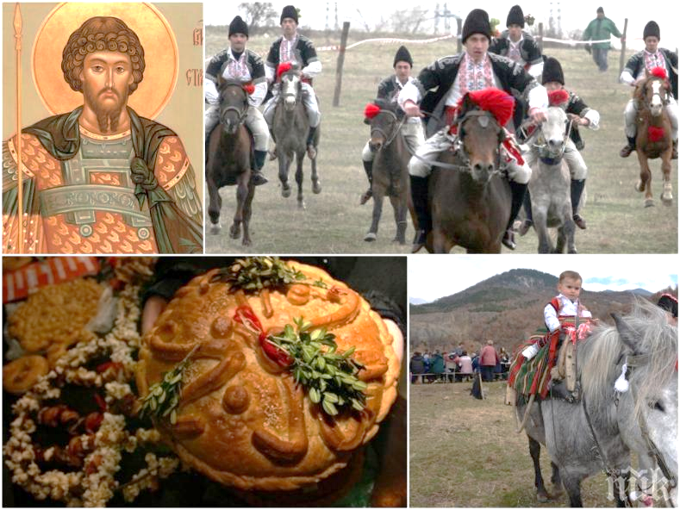
Инициатива на ДГ 72 “Приказка без край“ Да се помни и предава… „Тодоровден“

Slide 2
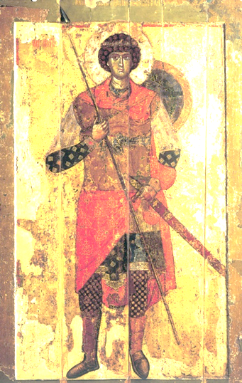
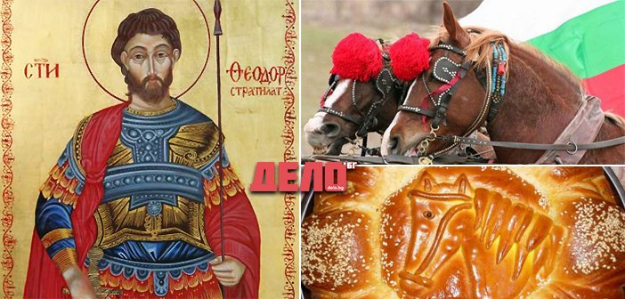
Какво трябва да знаем за Тодоровден?
Тодоровден, наричан също Тодорица, Тудорица и Конски Великден, е църковен празник, празнуван в съботния ден от първата седмица на Великия пост. Всяка година Тодоровден се празнува на различна дата.
Денят е в памет на великомъченик Тeодор Тирон.
Тодоровден

Slide 3
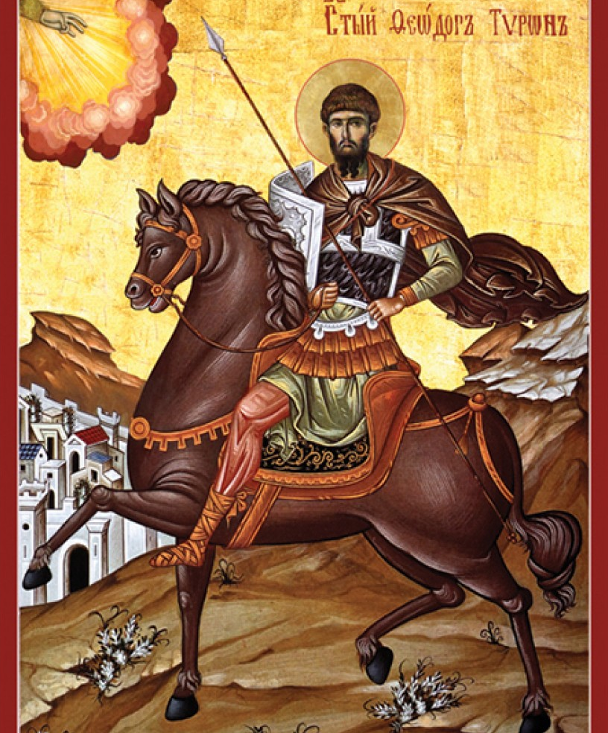
Едно от названията на Тодоровден – Конски Великден показва почит към коня, който е неотменна част от образа на светеца. Преданията разказват, че на този ден светецът обличал девет кожуха и отивал при Бога със своя кон да проси за лято. И понеже Господ уважава светеца, още докато той изрича молбата си, отвън, на мястото, където е забоден маждракът (копието на светеца), започва да се издига пара и земята се затопля.
Преданията разказват…

Slide 4
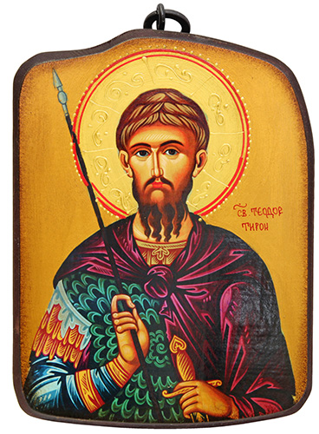
История на Тeодор Тирон
Житието на Тeодор Тирон разказва, че около 50 години след смъртта на Тeодор византийският император Юлиан Отстъпник, който мразел християните, решил да им се подиграе. Знаейки, че през първата седмица на Четиридесетница те пазят строг пост, той заповядал да се поръсят с кръв от идолски жертви всички неща за ядене, продавани на цариградския пазар. Тогава св. Тeодор се явил на архиепископа и го предупредил за това деяниe, като поръчал на тези, които нямат храна у дома си, да си правят коливо, т.е. да варят пшеница с мед. В продължение на цяла седмица християните се хранели с коливо. За благодарност към Св.Теодор Тирон църквата запазила досега обичая - в първата събота от Великия пост чрез коливо да го почита.

Slide 5
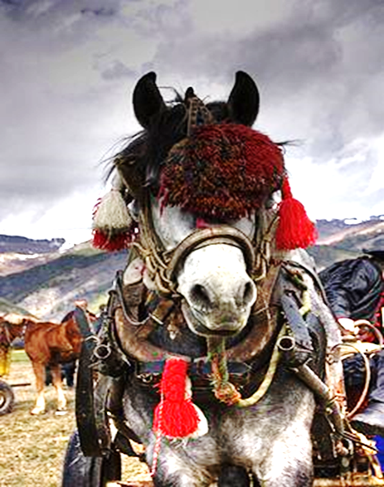
Как се отбелязва Тодоровден?
Тодоровден се отбелязва с тържествено почитане на коня и се организират надбягвания с коне – кушии. При изгрев слънце мъжете сплитат опашките и гривите на конете, украсяват ги с мъниста,пискюли и цветя и ги отвеждат на водопой. Жените размесват и раздават помежду си обредни хлябове като дават от тях и на конете. Варят и жито, което се благославя в църковния храм. После идва ред на атрактивното конно състезание – кушията. Победителят в нея се награждава – конят получава обикновено юзда, а неговият стопанин – риза или кърпа. Спечелилият надбягването обикаля с коня си всички домове, за да честити празника. Навсякъде го посрещат радушно и поят коня му с вода.

Slide 6
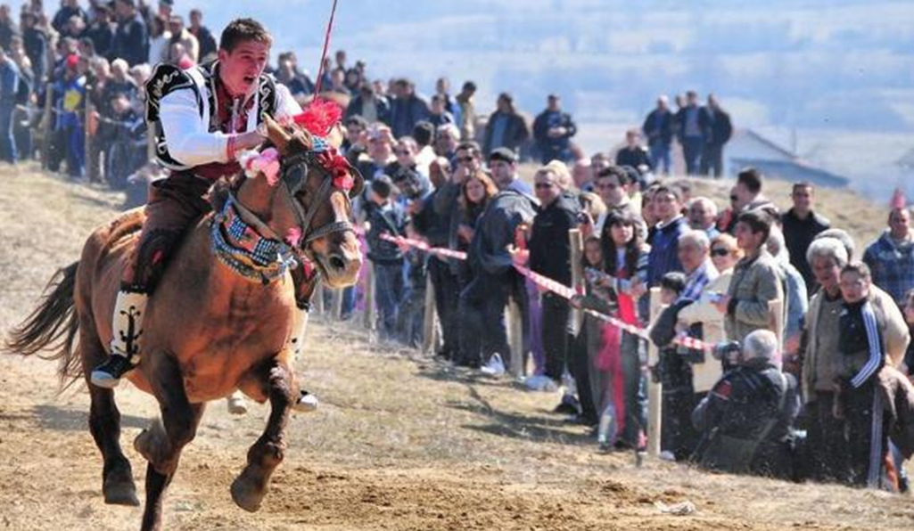

Slide 7
Каква е обредната трапеза за Тодоровден?
Обредната трапеза за празника включва пита с мая, супа от гъби и „тудоровска леща“.

Slide 8
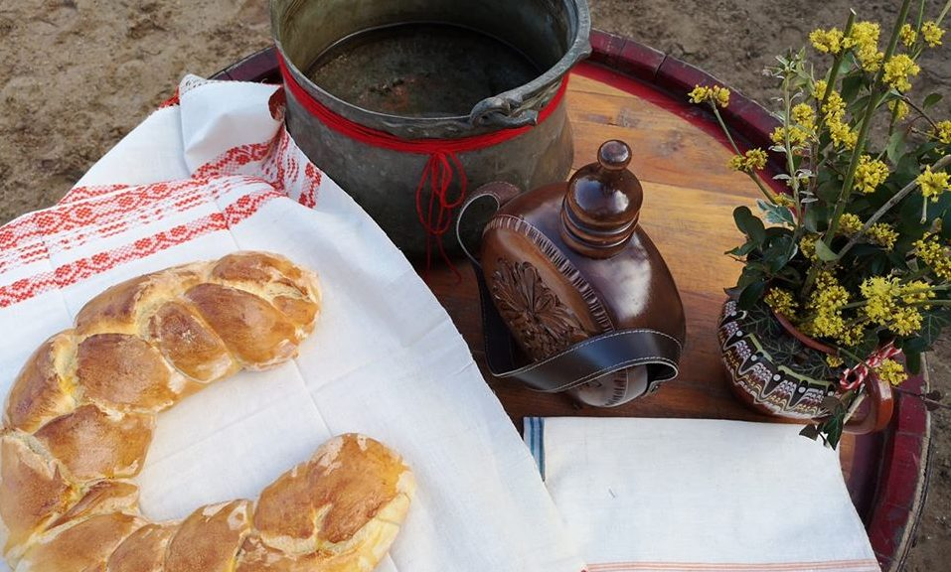
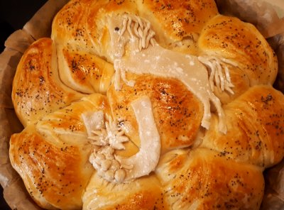
На Тодоровден жените месят и раздават обредни питки и хлябове, наречени „конче" или „копито", на които от тесто се измайсторяват съответните фигурки. Хлябът се раздава на роднини и съседи за здраве на конете.

Slide 9
Тодорова неделя
Тодорова неделя в българския народен календар се нарича периодът, обхващащ седмицата от Сирни заговезни до Тодоровден. Известна е и с имената Ту̀дурица, Ту̀дурска неделя, Суха неделя, Луда неделя, Трѝмирна неделя, Гладна неделя, Кукерска неделя.
Тодоровден е празник и на младите невести, омъжили се през годината, и затова го наричат и “Булкина неделя”.Според традицията до Тодоровден те нямат право да месят и пекат хляб. Извършват се обреди за здраве на младите булки.

Slide 10
Кои празнуват на Тодоровден?!
На Тодоровден празнуват хората с имена: Тодор, Тодорка, Теодор, Теодора, Божидар, Божидара Юлиян, Юлияна, Тея, Теа.

